Slide 1
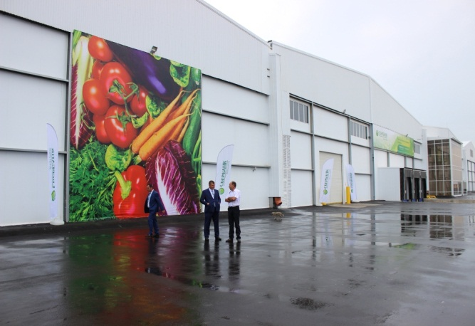
имущественного комплекса по хранению, упаковке, сортировке овощей
Имущественный комплекс в КБР (крупнейший в регионе склад для хранения, сортировке и упаковке овощей, 6 384 га земли, в том числе, СХ угодий, кирпичный завод, гипсокартонный завод, офисное здание класса А)
Предложение о
покупке
Еще больше залогового и непрофильного имущества ПАО Сбербанк, других банком и иных организаций на специализированном ресурсе Портал DA: https://portal-da.ru

Slide 2
Краткая характеристика предприятия
ОАО «Прохладное» является одним из крупнейших предприятий на территории СКФО по производству и хранению овощной продукции. Самый крупный и современный в стране логистический комплекс по приемке, сортировке, упаковке и хранению овощей и фруктов местных производителей. В июле 2015 г. состоялось открытие нового комплекса. Общая стоимость проекта составила 3,5 млрд руб. Площадь земельных участков, находящихся на праве собственности предприятия – 6 338 гектаров, из них пашни – 5 761 гектаров.
Продуманное до деталей оснащение предприятия позволяет применять два формата работы. После прохождения первичной обработки небольшая часть овощей с поля поступает в цех на многофункциональную технологическую линию, где проходит второй этап очистки, овощи моют, сортируют, калибруют и упаковывают. После чего продукция идет сразу на реализацию. Основная же масса овощей закладывается в овощехранилище для длительного хранения. Емкости овощехранилища ОАО «Прохладное» позволяет хранить не только собственную продукцию, но и предоставлять площади в аренду фермерам республики. В целом предприятие может принять на единовременное хранение 75 тыс. тонн овощей в год. В наличии 28 камер различных объемов, а также холодильные склады для готовой продукции (два склада по 250 тонн) оборудованы самыми передовыми технологиями.
Вентиляционное и холодильное оборудование — преимущественно из Словении, комплектующие, моющие, сортирующие и упаковочные линии — из Австрии, Германии, Италии. Каждая камера обустроена автоматическими системами вентиляции, теплорегуляторами влажности в соответствии с потребностями хранения той или иной овощной культуры. Овощехранилище ОАО «Прохладное» — это сельскохозяйственный комплекс полного цикла, позволяющий гарантировать бесперебойное обеспечение российского потребителя качественной свежей продукцией. Предприятием ранее были заключены договоры на поставку моркови и картофеля в крупные федеральные сети: «Магнит», «Пятерочка», «Лента» под торговой маркой «Чудо-огород».
Оборудование 2014 г. выпуска, годы постройки объектов 2013-2014 г.

Slide 3
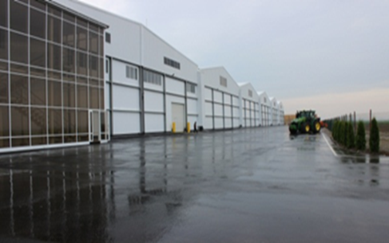
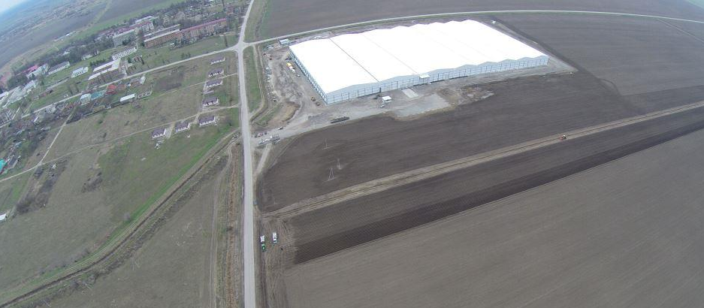
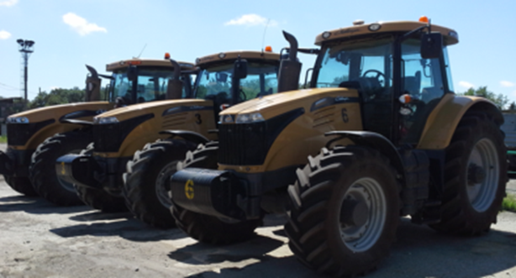
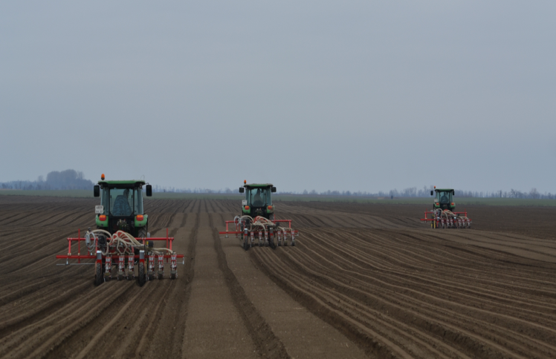
Состав объекта
Наименование объекта | Местонахождение
Целостный имущественный комплекс по выращиванию, хранению, сортировке и упаковке овощей на 75 тыс. тонн. Комплекс обеспечивает полный цикл от производства до реализации продукции и представляет собой: 2 земельных участка с/х назначения площадью 2 564 га и 3 820 га. | Предприятие расположено в двух субъектах РФ: ОАО «Прохладное» - располагается в юго-западной части Прохладненского района КБР на площади 2564 га. Филиал «Новопавловский» ОАО «Прохладное», расположен в северо-восточном районе Кировского района Ставропольского края на площади 3820 га.
Здания имущественного комплекса по хранению и упаковке овощей (18 овощехранилищ и 2 холодильных склада) мощностью 75 тыс. тонн, (в т.ч. 56 тыс. тонн холодильные камеры, 19 тыс. тонн складские помещения), общая площадь 44 562,8 кв.м)
Сельхоз техника в количестве более 100 ед.
Холодильное оборудование на 50 тыс. тн.
Линии оборудования по сортировке, упаковке мойке овощей
Объекты недвижимого имущества общей площадью 62 тыс. кв.м., используемые по текущей деятельности

Slide 4
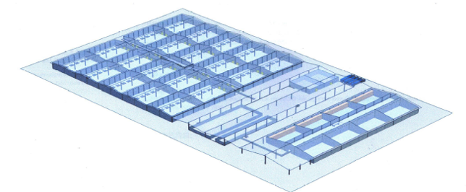
Схема оптово-распределительного центра
Морозильные камеры для хранения моркови
(10 шт. общая мощность по хранению 31 тыс. тонн.)
Морозильные камеры для хранения картофеля (8 шт. общая мощность по хранению 25 тыс. тонн)
Холодильные камеры для временного хранения готовой продукции (727,7 кв.м)
Линии по сортировке обработке и упаковке моркови, свеклы, картофеля
(мощность 250 тонн овощей/сутки)
Складские помещения
(площадь 7,5 тыс. кв.м.)
Стоянка техники
1
6
2
1
3
3
5
4
5
4
2
6

Slide 5
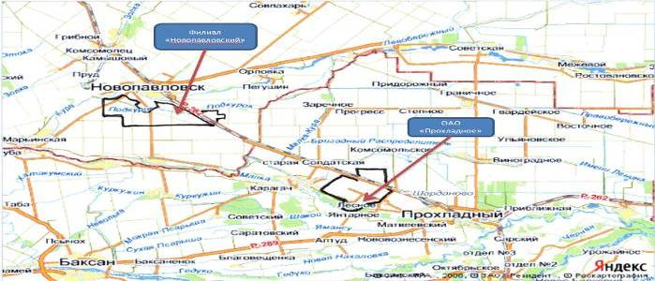
Местоположение, транспортная доступность
Земельные участки и объекты инфраструктуры расположены в двух субъектах РФ:
В юго-западной части Прохладненского района КБР.
Земельный участок по адресу: Кабардино-Балкарская Республика, р-н Прохладненский Кадастровый номер: 07:04:0000000:1 Категория земель: Земли сельскохозяйственного назначения Площадь: 2 526 Га
2. В северо-восточном районе Кировского района Ставропольского края
Земельный участок по адресу: край Ставропольский, р-н Кировский Кадастровый номер: 26:35:000000:21 Категория земель: Земли сельскохозяйственного назначения для сельскохозяйственного производства Площадь: 3 806 Га
По границам участков проходят асфальтированные дороги, вблизи расположены г. Пятигорск,
г. Нальчик, г. Ставрополь.

Slide 6
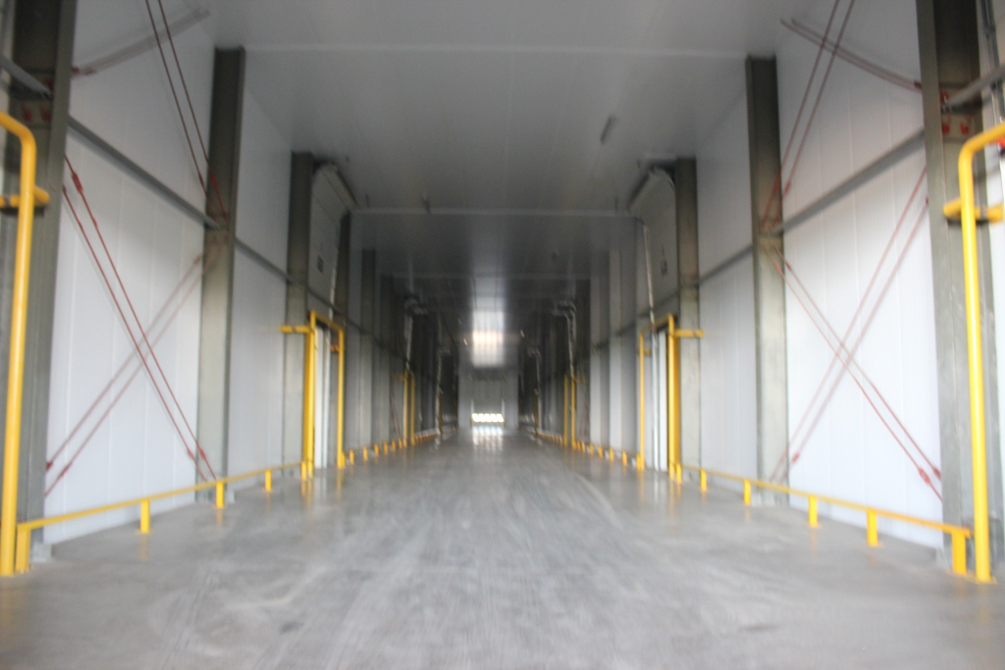
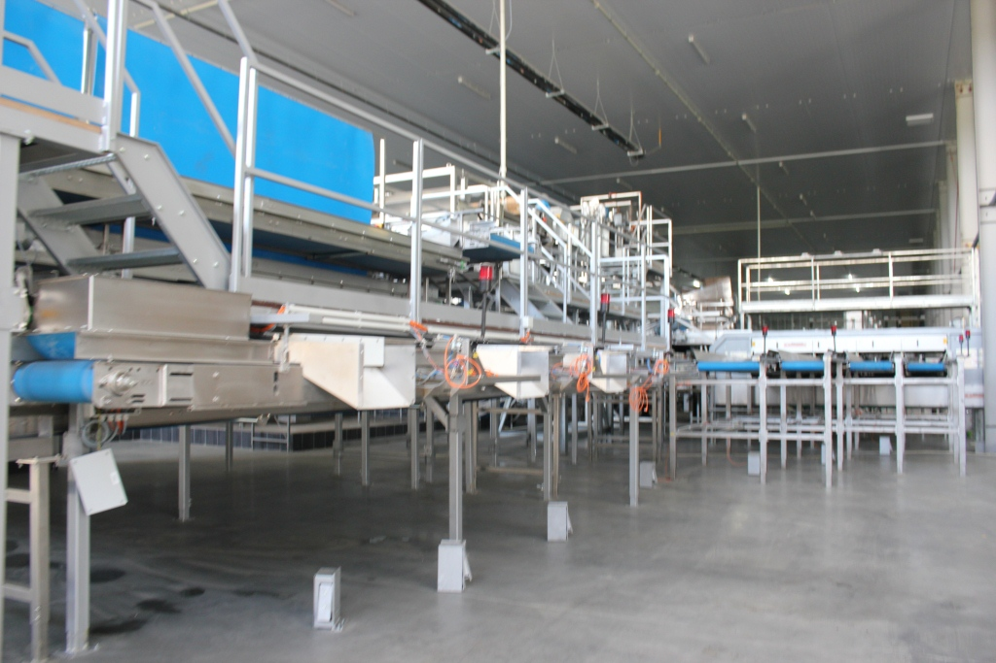
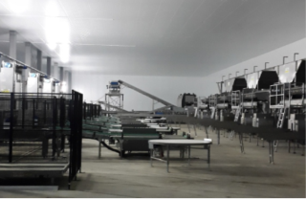
Фотообзор объекта

Slide 7
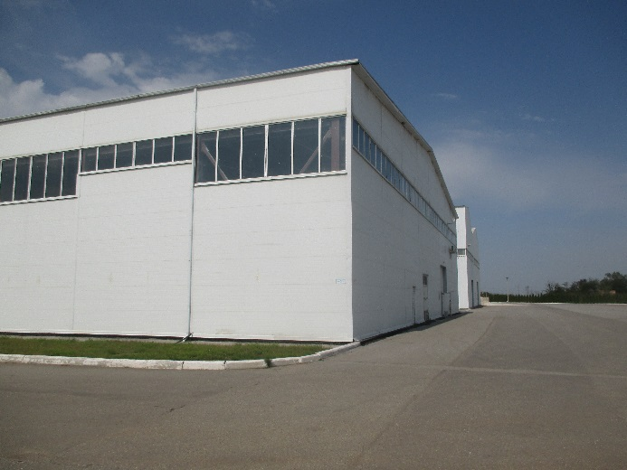
Кирпичный завод
Гипсокартонный завод
Балансодержатель: ООО «Капитал-Инвест»

Slide 8
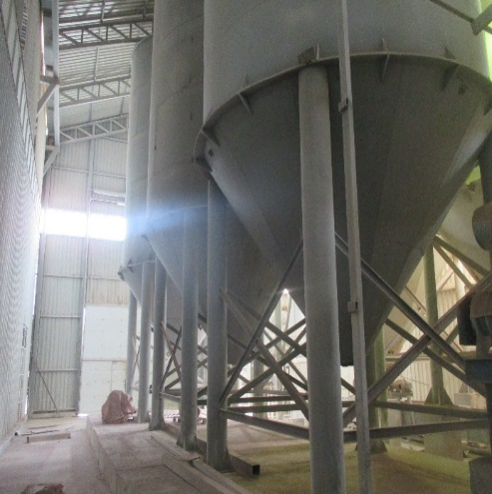
Состав объекта
Наименование объекта | Местонахождение
Кирпичный завод: площадью 30 602,2 кв.м. и земельный участок площадью 173 005 кв.м., оснащенный современным оборудованием по производству керамического кирпича, производственной мощностью 90 млн.шт кирпичей в год. | КБР, Прохладненский район, с. Учебное, ул. Индустриальная,1
Гипсокартонный завод: Производственный корпус 10,3 тыс. кв.м., гипсоварочный цех 779,8 кв.м., котельная, газораспределительная станция, оборудование по производству гипсокартона, мощностью 15 кв.метров/год

Slide 9
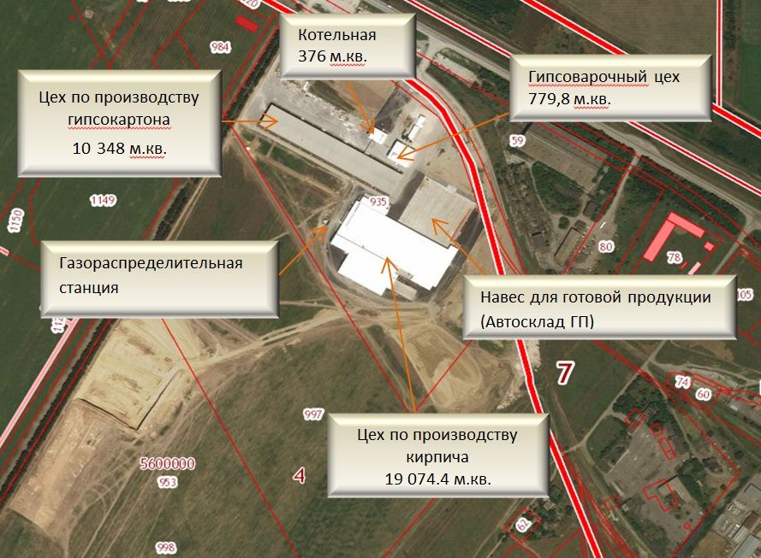
Схема расположения объектов производственного комплекса

Slide 10
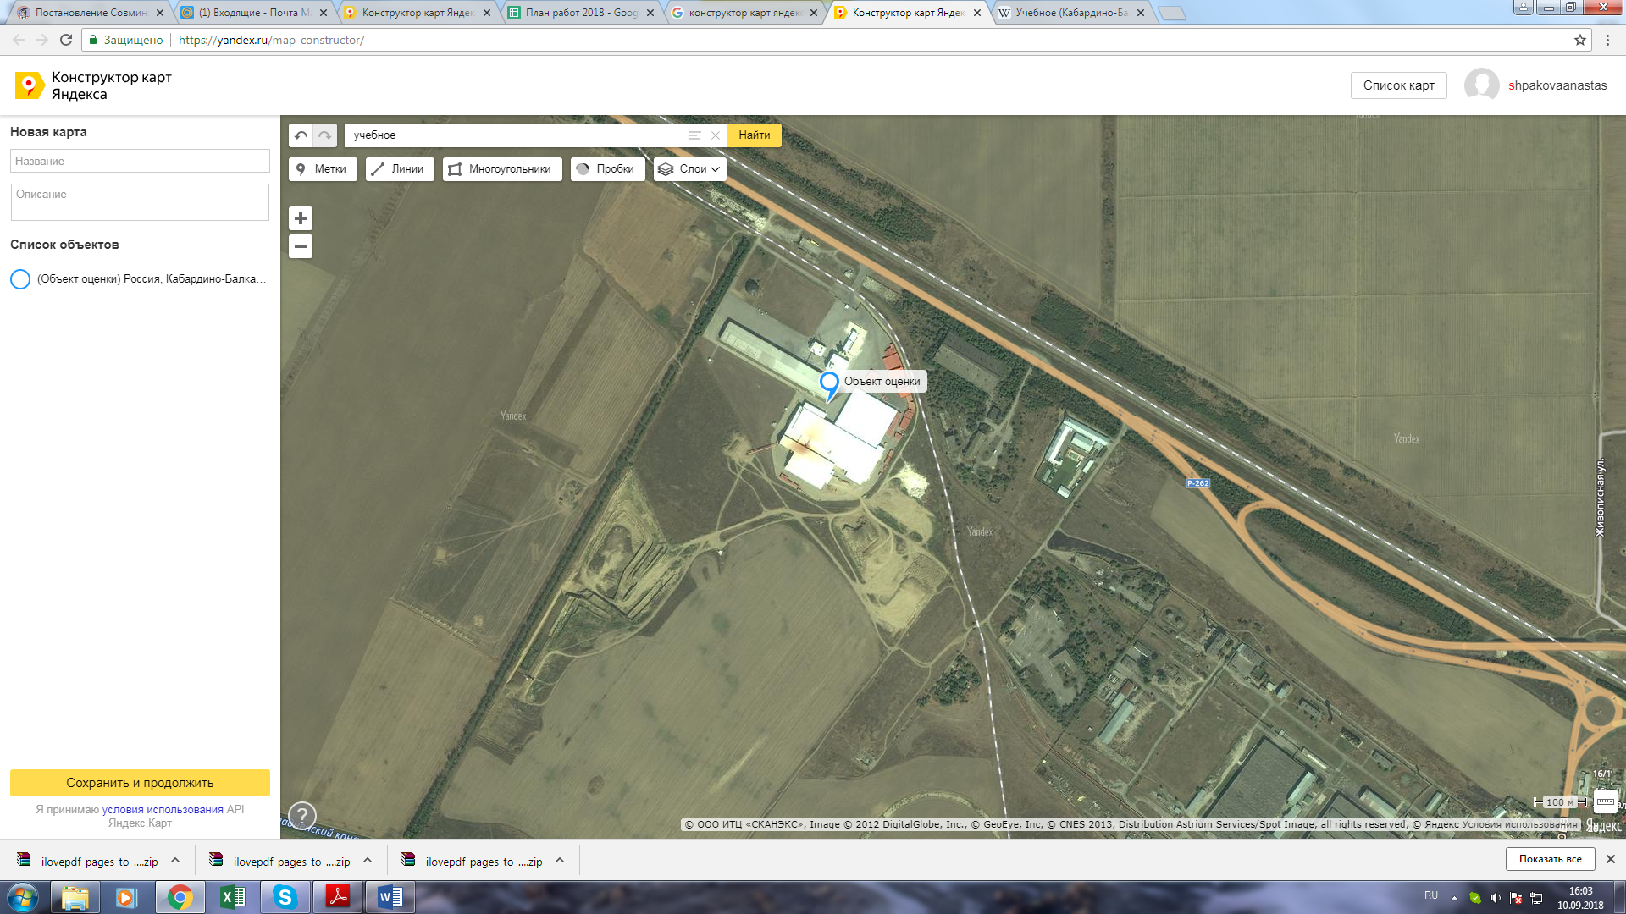
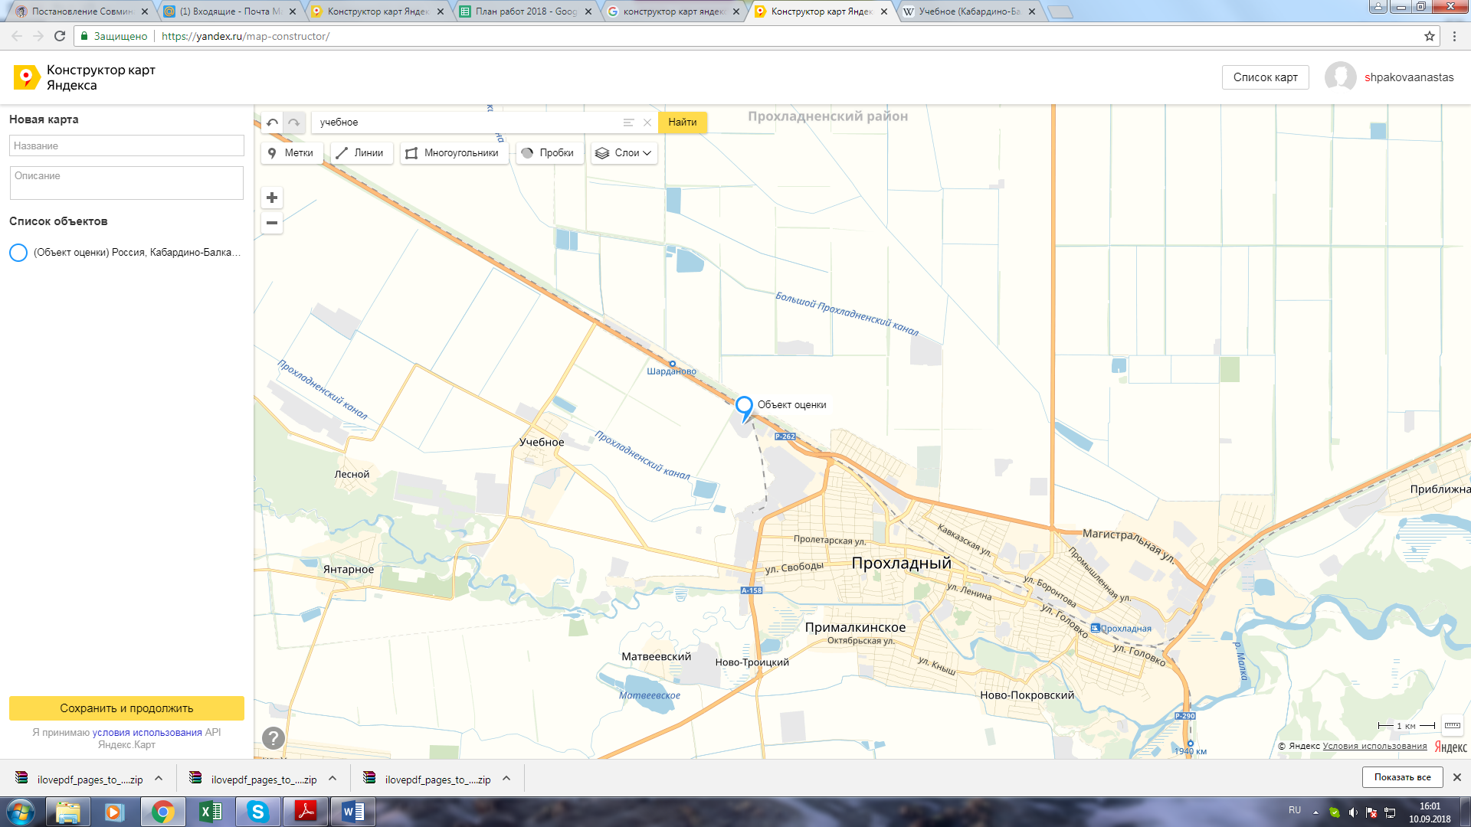
Местоположение, транспортная доступность
Объект расположен - КБР, Прохладненский район, с. Учебное, ул. Индустриальная,1

Slide 11
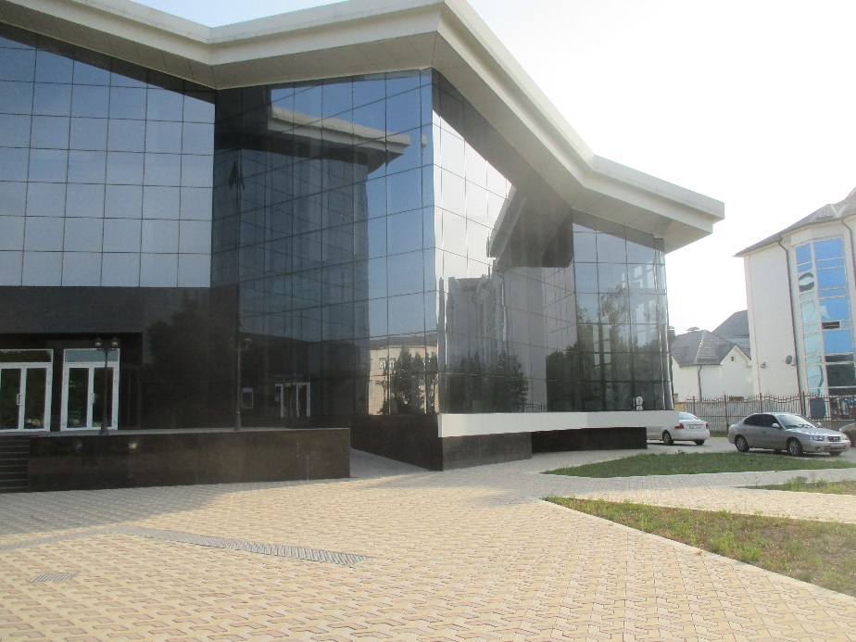
Здание "Финансовый центр "Прохладный"
Производство кирпича, черепицы и прочих строительных изделий из обожженной глины, производство бетона, гипса и цемента и изделий из них.
ООО «Капитал-Инвест»

Slide 12
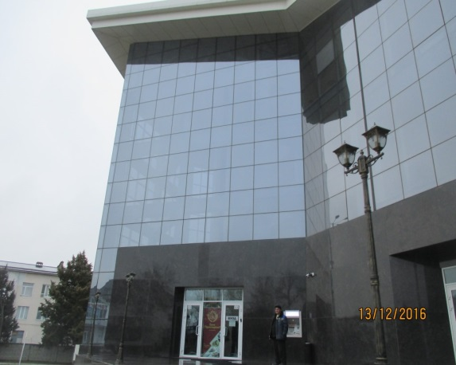
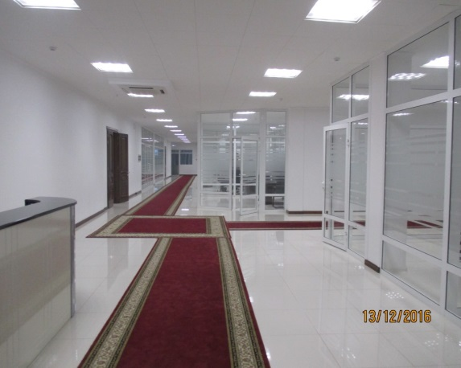
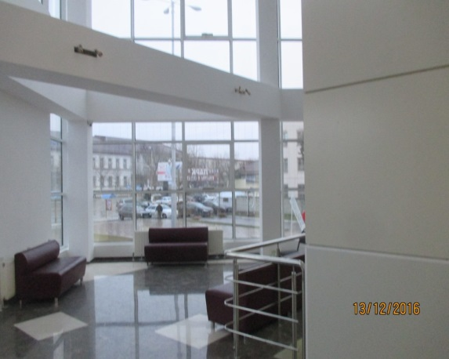
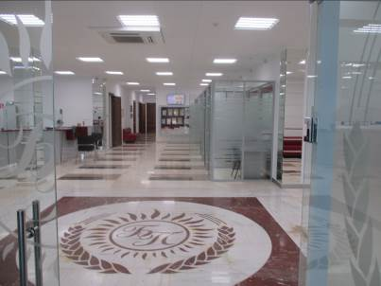
Состав объекта: Здание финансовый центр
Наименование объекта | Местонахождение
Здание "Финансовый центр "Прохладный", назначение: нежилое, 6-этажное (подземных этажей - 1), общая площадь 4 091,3 кв.м. Лит. А Здание, назначение: нежилое, 4-этажное (подземных этажей -1), общая площадь 1 984 кв.м., инв.№3505, лит А Земельный участок, категория земель: земли населенных пунктов, разрешенное использование: для строительства административных объектов, общая площадь 1 824 кв.м. Земельный участок, категория земель: земли населенных пунктов, разрешенное использование: для размещения административных и офисных зданий, общая площадь 862 кв. м. | Кабардино-Балкарская Республика, г. Прохладный, ул. Ленина, д.147

Slide 13
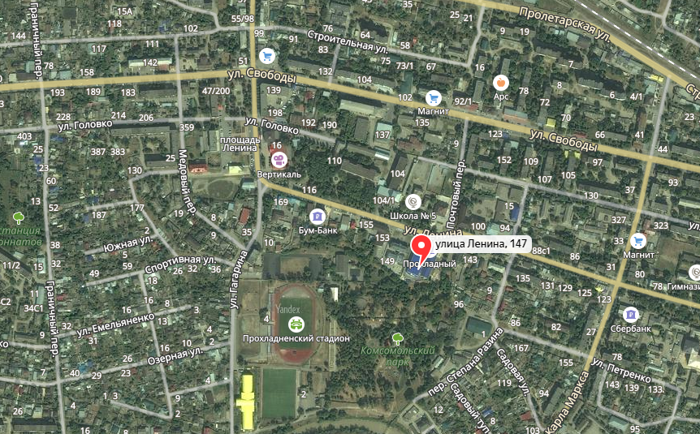
Местоположение
Объект расположен в г. Прохладное, КБР, по адресу ул. Ленина д. 147

Slide 14
Текущий статус процедур банкротства участников группы
№ | Заявитель | Должник | Требование/ сумма | Номер дела | Дата заседания
1 | ПАО Сбербанк | ООО «Стройладный» | О признании несостоятельным (банкротом) | А20-3637/2017 | Введена процедура наблюдения 21.10.2019
2 | ПАО Сбербанк | ОАО «РБС Прохладненская» | О признании несостоятельным (банкротом) | А20-3638/2017 | Введена процедура наблюдения 09.10.2019
3 | ПАО Сбербанк | ООО «Капиталспецтранс» | О признании несостоятельным (банкротом) | А20-3639/2017 | Введена процедура наблюдения 25.11.2019
4 | ПАО Сбербанк | ООО «Капитал-Инвест» | О признании несостоятельным (банкротом) | А20-3640/2017 | Введена процедура наблюдения 10.12.2019
5 | ПАО Сбербанк | ОАО «Прохладное» | О признании несостоятельным (банкротом) | А20-3641/2017 | 26.05.2020 введена процедура конкурсного производства
6 | ПАО Сбербанк | Балкарова Ш.А. | О признании несостоятельным (банкротом) | А20-3023/2019 | 10.03.2019 введена процедура реализации имущества
7 | ПАО Сбербанк | Балкаров К.И. | О признании несостоятельным (банкротом) | А20-3024/2019 | 09.12.2019 введена процедура реструктуризации
8 | ПАО Сбербанк | Дешев Х.А. | О признании несостоятельным (банкротом) | А20-3314/2019 | 31.10.2019 введена процедура реструктуризации
9 | ПАО Сбербанк | Дешев В.А. | О признании несостоятельным (банкротом) | А20-3315/2019 | 16.12.2019 введена процедура реструктуризации

